Slide 1
二、 SQL语言中的常用函数及其使用方式
1. 日期和时间型函数
日期是SQL语言中的标准数据类型（DATE）。
（1）sqlserver 2008之前，支持datetime 和 smalldatetime 两种日期时间数据类型，这两种数据类型日期和时间是不可分割的，差异在日期范围、精度方面。
（2）sql server 2008引入date 和 time 、datetime2、datetimeoffset数据类型、其中datetime2比date范围更大，精度更高、datetimeoffset 有一个时间偏移量组件。

Slide 2
二、 SQL语言中的常用函数及其使用方式
1. 日期和时间型函数
（3）datetime 精确到毫秒，time 和 datetime2 精确到100纳秒
（4）time 、datetime2 、datetimeoffset 的存储需求取决于精度，以整数 0-7 表示秒的小数部分的精度。
TIME(0)，表示小数部分为0位，精确到秒，
TIME(3)，表示精确到毫秒

Slide 3
二、 SQL语言中的常用函数及其使用方式
附加1. 日期和时间型函数
（1）日期和时间常量，就是日期时间类型的文本值，如mydate = '20200327'
（2） Sql server将文本‘20200327’ 识别为字符串常量、而不是日期和时间常量。
但是由于 mydate = '20200327' 涉及两种类型的操作数、所以必须有一个隐式转换，类型转换的方向基于数据类型的优先级、日期类型优先级高于字符串。

Slide 4
二、 SQL语言中的常用函数及其使用方式
附加1. 日期和时间型函数
（3）此外也可以进行显式转换
cast(‘20200327' as datetime)
（4）日期格式与语言有关系，如中英文日期格式不同，sql server 将日期字符串转换成日期时，基于会话的有效语言转换
（5）convert（datetime, '03/27/2020' ,101）显式转换字符串常量，第3个参数中指定一个代表所使用格式的数字（参考编码与格式的映射表格）。

Slide 5
二、 SQL语言中的常用函数及其使用方式
Transact-SQL 日期和时间数据类型
数据类型 | 格式 | 范围 | 精确度 | 存储
time | hh:mm:ss[.nnnnnnn] | 00:00:00.0000000 到23:59:59.9999999 | 100 纳秒 | 3到5
date | YYYY-MM-DD | 0001-01-01 到 9999-12-31 | 1 天 | 3
smalldatetime | YYYY-MM-DD hh:mm:ss | 1900-01-01 到 2079-06-06 | 1 分钟 | 4
datetime | YYYY-MM-DD hh:mm:ss[.nnn] | 1753-01-01 到 9999-12-31 | 0.00333秒 | 8
datetime2 | YYYY-MM-DD hh:mm:ss[.nnnnnnn] | 0001-01-01 00:00:00.0000000 到9999-12-31 23:59:59.9999999 | 100 纳秒 | 6到8
datetimeoffset | YYYY-MM-DD hh:mm:ss[.nnnnnnn] [+|-]hh:mm | 0001-01-01 00:00:00.0000000 到9999-12-31 23:59:59.9999999（以UTC 时间表示） | 100 纳秒 | 8到10

Slide 6
二、 SQL语言中的常用函数及其使用方式
表5.6 常用的日期函数
函 数 | 功 能
dateadd(datepart,n,date) datediff(datepart,startdate,enddate) datename(datepart,date) datepart(datepart,date) | 给指定日期date按日期组成部分datepart加上一个时间间隔n后的新时间值 按日期组成部分datepart返回enddate减去startdate的值 返回指定日期date的日期组成部分datepart的字符串 返回指定日期date的日期组成部分datepart的整数

Slide 7
二、 SQL语言中的常用函数及其使用方式
表5.6 常用的日期函数 —续
函 数 | 功 能
day(date) getdate() getutcdate() month(date) year(date) | 返回一个整数，表示指定日期date的“天”部分 返回当前系统日期和时间 返回表示当前的UTC时间（通用协调时间或格林尼治标准时间）值 返回一个整数，表示指定日期date的“月”部分 返回一个整数，表示指定日期date的“年”部分
datepart的取值可以有：year，quarter，month，dayofyear，day，week，weekday，hour，minute，second，millisecond。

Slide 8
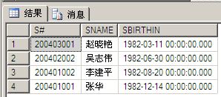
二、 SQL语言中的常用函数及其使用方式
例5.29 查询出生日期在1982年1月1日到1982年12月31日之间的所有学生的学号、姓名和出生日期，并按日期的递增顺序排列。
SELECT S#，SNAME，SBIRTHIN
FROM S
WHERE SBIRTHIN
BETWEEN ＇1982-1-1＇AND ‘1982-12-31＇
ORDER BY SBIRTHIN；

Slide 9
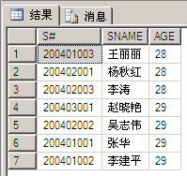
二、 SQL语言中的常用函数及其使用方式
例5.30 查询所有学生当前的年龄，并按年龄递增顺序排列。
SELECT S#, SNAME,
year(getdate())-year(SBIRTHIN) AS AGE
FROM S
ORDER BY AGE；

Slide 10
二、 SQL语言中的常用函数及其使用方式
2. 字符串函数
表5.7 常用的字符串函数
函 数 | 功 能
ascii(string) | 返回字符串string中最左侧字符的 ASCII 代码值
left(string,n) | 返回字符串string中从左边开始n个的字符
len(string) | 返回指定字符串string的字符（而不是字节）数，其中不包含尾随空格
lower(string) | 将字符串string中的大写字符转换为小写字符
ltrim(string) | 返回删除了前导空格之后的字符表达式
replace(string1,string2,string3) | 用第3个字符串string3替换第1个字符串string1中出现的所有第2个字符串string2的匹配项

Slide 11
二、 SQL语言中的常用函数及其使用方式
2. 字符串函数
表5.7 常用的字符串函数——续
函 数 | 功 能
replicate(string,n) | 以指定的次数n重复字符表达式string
right(string,n) | 返回字符串string中从右边开始n个的字符
space(n) | 返回由n个空格组成的字符串
str(num[,m,n]) | 将数值数据num按总长度为m，小数位数为n转换为字符串数据，参数m和n可省略
substring(string,m,n) | 返回字符串string的第m个字符开始取出的n个字符
upper(string) | 将字符串string中的小写字符转换为大写字符

Slide 12
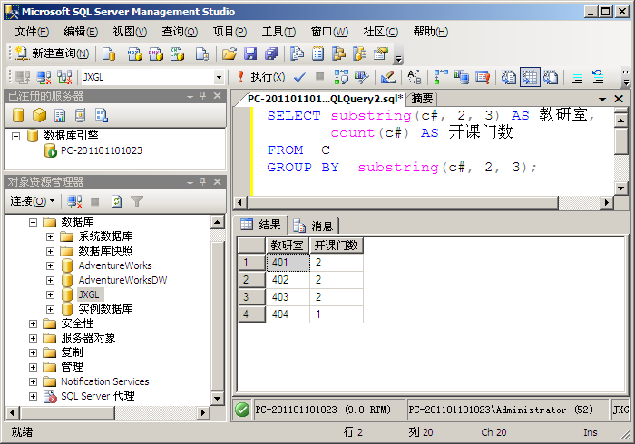
例5.31： 统计各教研室开设课程的门数。
分析课程关系模式及其当前值可知，各门课程号的第1位由字符C开头，第2至第4位为教研室编号，第5至第7位是该教研室所开课程的序号。所以仅由课程关系就可以统计出各教研室所开设课程的门数，其查询语句如下：
SELECT substring(c#, 2, 3) AS 教研室,
count(c#) AS 开课门数
FROM C
GROUP BY substring(c#, 2, 3);
课程关系C
课程号 课程名 学 时
C401001 数据结构 70
C401002 操作系统 60
C402001 计算机原理 60
C402002 通信原理 60
C403001 计算机网络 …

Slide 13
二、 SQL语言中的常用函数及其使用方式
3. 数学函数
表5.8 常用的数学函数
函 数 | 功 能
abs(n) | 返回数n的绝对值
ceiling(n) | 返回大于或等于所给数值n的最大整数
floor(n) | 返回小于或等于所给数值n的最大整数
power(m,n) | 返回数值m的n次幂的值
round(n,m) | 对n的小数部分进行四舍五入，使其具备m的精度
sign(n) | 根据参数n是正还是负，返回正号（+1）、负号（-1）和0
rand() | 返回从 0 到 1 之间的随机 float 值，
sqrt(n) | 返回指定数值n的平方根

Slide 14
二、 SQL语言中的常用函数及其使用方式
3. 数学函数
表5.8 常用的数学函数——续
函 数 | 功 能
square(n) | 返回指定数值n的平方
exp(n) | 返回指定的float类型的数值n的指数值
pi() | 返回 PI 的常量值
sin(n) | 以近似数值(float型)返回指定角度n（以弧度为单位）的三角正弦值
cos(n) | 返回以弧度表示的指定角度n的三角余弦值
tan(n) | 返回以弧度表示的指定角度n的正切值
cot(n) | 返回以弧度表示的指定角度n的三角余切值

